Slide 1
সবাইকে স্বাগতম

Slide 2
পরিচিতিঃ
মোঃ দেলোয়ার হোসেন
ট্রেড ইন্সট্রাক্টর (রেফ্রিজারেশন এন্ড এয়ার কন্ডিশনিং)
ফজলুর রহমান মেমোরিয়্যাল কলেজ অব টেকনোলজি|
বুড়িচং; কমিল্লা|
মোবাইঃ-01776897694|

Slide 3
পাঠ পরিচিতিঃ-
নবম শ্রেনি
বিষয়ঃ- রেফ্রিজারেশন এন্ড এয়ারকন্ডিশনং-২
(১ম পত্র)
অধ্যায় - তৃতীয় কম্প্রেসর

Slide 4
চল আমরা একটি ভিডিও দেখি
ভিডিওতে কি দেখতে পেলা

Slide 5
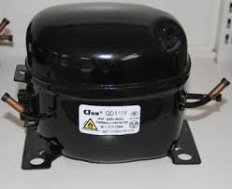
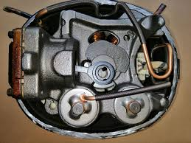
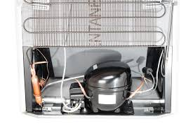
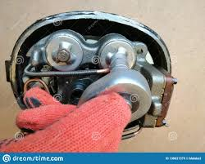
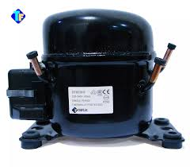
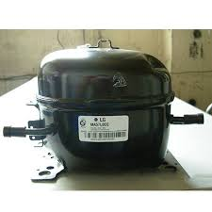
চল আমরা কিছু এর ছবি দেখি
ছবিতে কি দেখতে পেলে

Slide 6
এই পাঠ শেষে শিক্ষার্থীরা
শিখন ফল
১|কম্প্রেসর এর কাজ কি? বলতে পারবে|
২| কম্প্রেসর কাকে বলে ?কম্প্রেসর প্রধানত কত প্রকার ও কি কি? বলতে পারবে|
৩|রেফ্রিজারেসন সিস্টেমে কম্প্রেসর কি হিসেবে কাজ করে? বলতে পারবে|
৪|কম্প্রেসার কে কিসের সাথে তুলনা করা যায়? বলতে পারবে|

Slide 7
সীল্ড টাইপ কম্প্রেসর
ওপেন টাইপ কম্প্রেসর
যে পদ্বাতির মাধ্যমে বায়ভীয় পদার্থের অনু সমুহকে সংকুচন করে চাপ ও তাপমাত্রা বাড়িয়ে এক স্থান থেকে অন্য স্থানে স্থানান স্ত্রর করাহয় তাকে কম্প্রেসর বলে|

Slide 8
কম্প্রেসর এ র
কাজ
কপ্রেসরে এর প্রধান কাজ হল কম্প্রেস করা বা সংকুচন করা
১| ইভাপোরেটর অংশের নিম্নচাপের বাস্পিয় হিমায়ক শোষন করা|
২|সিলিণ্ডারের ভিতর সাকশণ বেশি আয়াতনের হিমায়কে ডিসচার্জ করার সময় উচ্চচাপে সংকুচিত করা|
৩|সংকুচন প্রক্রিয়া দ্বারা উচ্চচাপ তাপমাত্রায় হিমায়ক কনডেন্সারে প্রেরন করা|
৪| হিমায়ন চক্রে প্রবাহীকে গতিশীল করা|

Slide 9
একক কাজ
কম্প্রেসর কি?

Slide 10
জ়োড়ার কাজ
দুটির কম্প্রেসরের নাম লিখ

Slide 11
কম্প্রেসর এর প্রকার ভেদ
কার্যনিতির ওপর ভিত্তিকরে কম্প্রেসর পাঁচ প্রকার
১|রেসিপোকেটিং কম্প্রেসর
২রোটারি কম্প্রেসর
৩|স্কু কম্প্রেসর
৪|সেন্ট্রিফিউগাল কম্প্রেসর
৫|স্ক্রল বা স্প্রাইরাল কম্প্রেসর

Slide 12
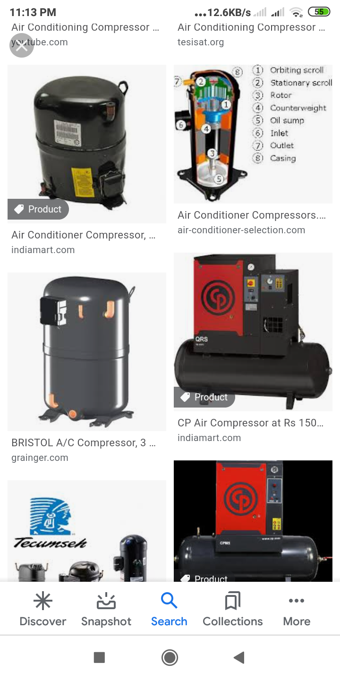
কম্প্রেসর কে” হ্বদপিন্ড” তুলনা করা যায়

Slide 13
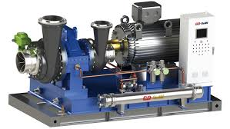
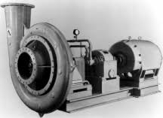
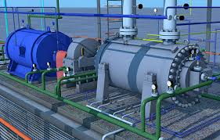
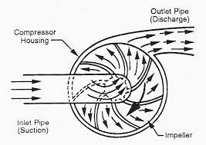
রেফ্রিজারেশন সিস্টেমে কম্প্রেসর পাম্প হিসাবে কাজ করে|

Slide 14
মুলায়ন
১|কম্প্রেসর বলতে কি বোঝায় ?
২| কম্প্রেসর কত প্রকার ও কি কি?
৩|কম্প্রেসর এর কাজ কি?
৪| রেফ্রিজারেশন সিস্টেমে কম্প্রেসর কি হিসাবে কাজ করে

Slide 15
বাড়ীর কাজ
*কম্প্রেসর এর প্রকারভেদ গুলো লিখ।
*রেফ্রিজারেশন সিস্টেমে কম্প্রেসরকে কিসের সাথে তুলনা করা হয়।

Slide 16
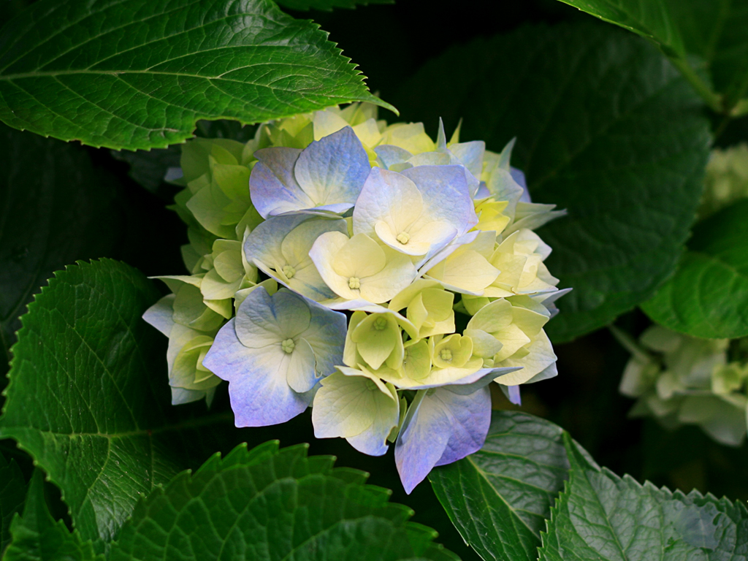
সবাইকে ধন্যবাদ

